Slide 1
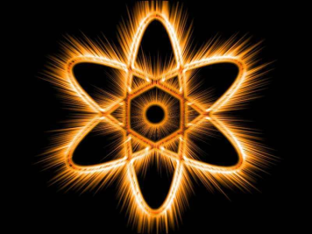
Клеточное ядро

Slide 2
Основные положения современной клеточной теории
Клетка – основная единица строения и развития всех живых организмов.
Клетки всех организмов сходны по строению и химическому составу.
Размножение клеток происходит путем их деления.
По наличию ядра клетки делятся на прокариоты и эукариоты.

Slide 4
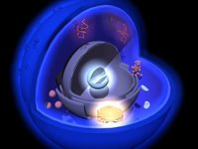
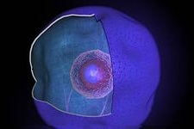
Ядро
-важнейшая
составная часть эукариотической клетки.
Оно было открыто и описано в 1833г. Англичанином Броуном.
Ядро обычно имеет шаровидную или эллипсовидную форму, но в прозенхимных клетках оно принимает удлиненную форму.
Размеры ядра- от 3 до 10 мкм в диаметре.

Slide 5
Основные структуры ядра:
Ядерная оболочка
Ядерный сок(кариоплазма)
Ядрышко
Хроматин

Slide 6
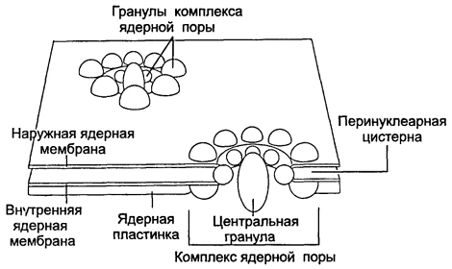
Ядерная оболочка состоит из двух мембран. В ней имеются поры, играющие важную роль в переносе веществ в цитоплазму и через нее. Между слоями оболочки ядра находится жировая прослойка.
Ядерный сок(кариоплазма)-внутреннее содержимое ядра, представляющее собой раствор белков, нуклеотидов, ионов, более вязкий, чем гиалоплазма. В кариоплазме находятся ядрышки и хроматин. Ядерный сок обеспечивает нормальное функционирование генетического материала.

Slide 7
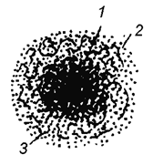
Ядрышко представляет собой округлое плотное тельце, погруженное в ядерный сок. Число ядрышек с клетке может колебаться от 1 до 5-7 и более. Ядрышко не является самостоятельной структурой ядра. Оно образуется вокруг участка хромосомы, в котором закодирована структура р-РНК. Этот участок хромосомы носит название ядрышкового организатора,и на нем происходит синтез р-РНК.
1-фибриллярная зона
2-гранулярная зона
3-фибриллы хроматина

Slide 8
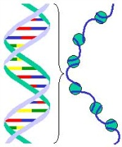
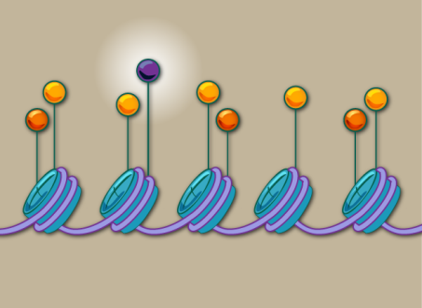
Хроматином называют глыбки, гранулы и сетевидные структуры ядра, интенсивно окрашивающиеся некоторыми красителями и отличающиеся по форме от ядрышка. Хроматин содержит ДНК и белки и представляет собой спирализованные и уплотненные участки хромосом.

Slide 10
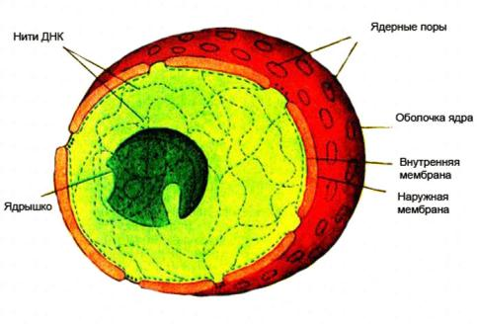
Функции ядра:
Хранения и воспроизведения генетической информации
Регуляции процессов обмена веществ, протекающих в клетке

Slide 11
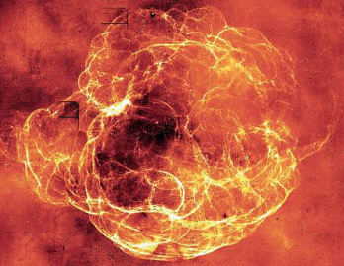
Ядро представляет собой не только вместилище генетического материала, но и место, где этот материал функционирует и воспроизводится. Поэтому выпадение или нарушение любой из перечисленных выше функций губительно для клетки в целом.

